Slide 1
环 境 保 护

Slide 2
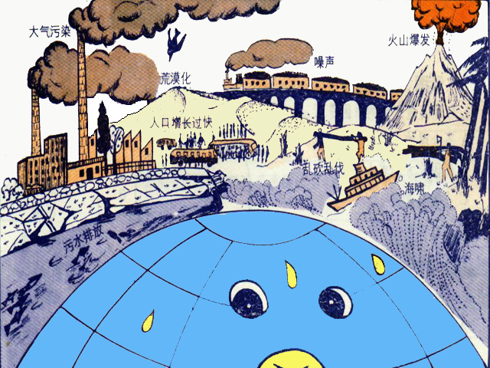
一、主要环境问题
1、环境问题的概念
由于人类活动或自然原因
环境条件改变
危及人类及其它生物的生存和发展

Slide 3
2、环境问题产生的主要原因
1.人口压力
世界人口增长的过程和现状
人口增长多带来的环境压力
2.资源的不合理利用
人类对自然资源需求量增长过快
文化素质低，环境意识淡薄，造成恶性循环
3.发展中片面追求经济增长
以损害环境为代价换取经济增长
——生产模式的不合理

Slide 4
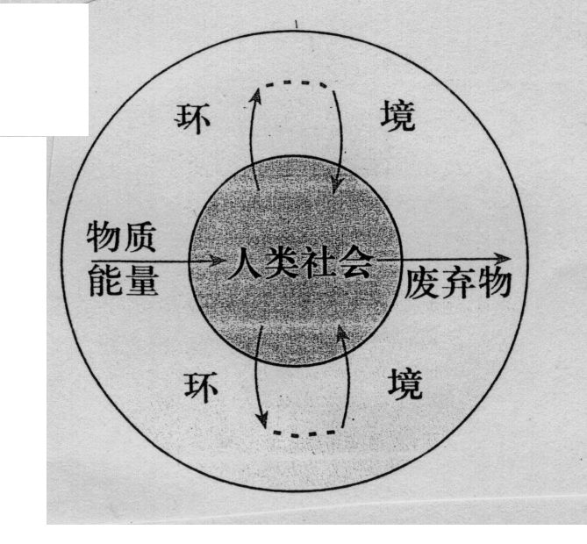
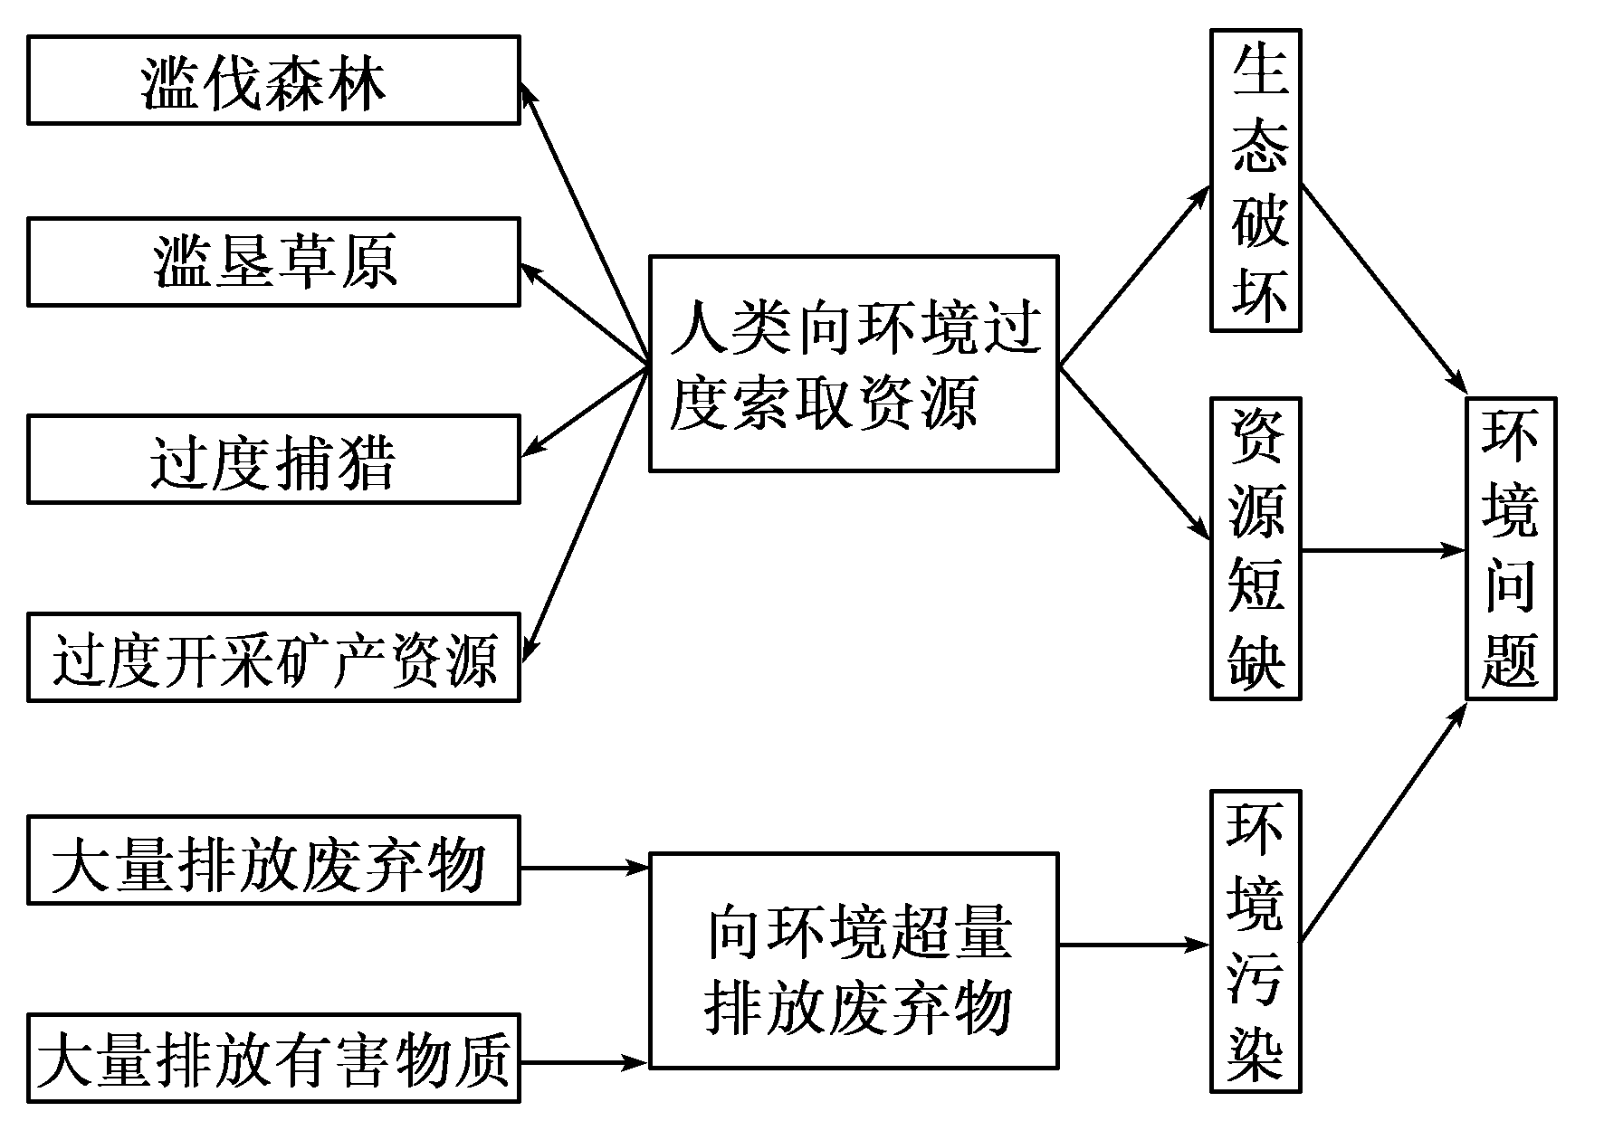
3、环境问题产生的直接原因与表现
索取＞再生
排放＞自净

Slide 5
4、环境问题的类型
大气污染、水体污染、土壤污染、生物污染等
环境污染问题
由环境污染演化而来的问题
酸雨、全球变暖、臭氧层破坏等
生态破坏问题
水土流失、森林砍伐、土地荒漠化、生物多样性减少等
自然资源衰竭问题
森林、草原、矿产资源减少和破坏等

Slide 6
环境问题 | 具体表现 | 主要原因 | 典型案例
资源短缺 | 水资源短缺 | 水污染、工农业生产用水量大及水资源分布不平衡 | 华北平原的春旱
 | 土地资源短缺 | 生态退耕、城市建设用地增加等 | 耕地减少、草场退化等
 | 能源短缺 | 利用效率低、浪费严重 | “西气东输”的东部输送地区天然气短缺

Slide 7
环境问题 | 具体表现 | 主要原因 | 典型案例
生态破坏 | 森林的环境调节功能下降 | 滥伐森林，森林面积锐减 | 巴西热带雨林遭到破坏
 | 水土流失、土地荒漠化 | 滥伐、滥垦、滥牧，自然植被遭破坏 | 黄土高原的水土流失、巴比伦王国的消失
 | 土地盐碱化 | 不合理的灌溉等 | 黄淮海平原的次生盐碱化
 | 生物多样性减少 | 生物的生存环境遭到破坏，过度捕猎 | 物种减少

Slide 8
环境问题 | 具体表现 | 主要原因 | 典型案例
环境污染 | 大气污染、水体污染、土壤污染 | 任意排放工业“三废”及农药化肥残留 | 淮河水污染、太湖水污染
 | 固体废弃物污染 | 生产生活中的大量有害垃圾 | 大城市郊外的垃圾场
 | 噪声污染 | 建筑、娱乐、交通 | 城市噪声污染
 | 放射性污染 | 放射性物质泄漏 | 切尔诺贝利核泄漏、日本福岛核泄漏
 | 海洋污染 | 各类污染物排入海洋 | 渤海湾大赤潮、墨西哥湾石油泄漏

Slide 9
二、自然资源保护
自然资源的分类
矿产资源
非可再生
开发利
用不合
理时可
转化
气候资源
（1）自然属性
水资源
可再生
土地资源
生物资源
（2）自我再生
的性质
可再生资源
非可再生资源

Slide 10
能源
能为人类生产、生活提供能量的物质或物质运动。
常规能源：
如：煤、石油、天然气、水能、生物能。
利用状况
新能源：
如：核能、地热、海洋能、太阳能、沼气、风能。
能源的分类
可再生资源：
地热、海洋能、太阳能、沼气、风能。
性质
非可再生资源
煤、石油、天然气、核能

Slide 11
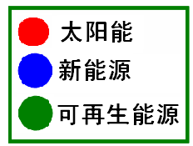
能源资源分类
煤、石油
天然气
核能
沼气
风能
海流能
太阳能
潮汐能
地热
水能
生物能

Slide 12
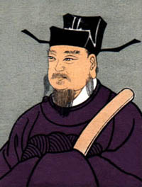

1、石油资源耗竭与应对措施
“鄜延境内有石油……予疑其烟可用,试扫其
煤以为墨,黑光如漆,松墨不及也。……此物
后必大行于世”。
Notes:
鄜延——延安

Slide 13



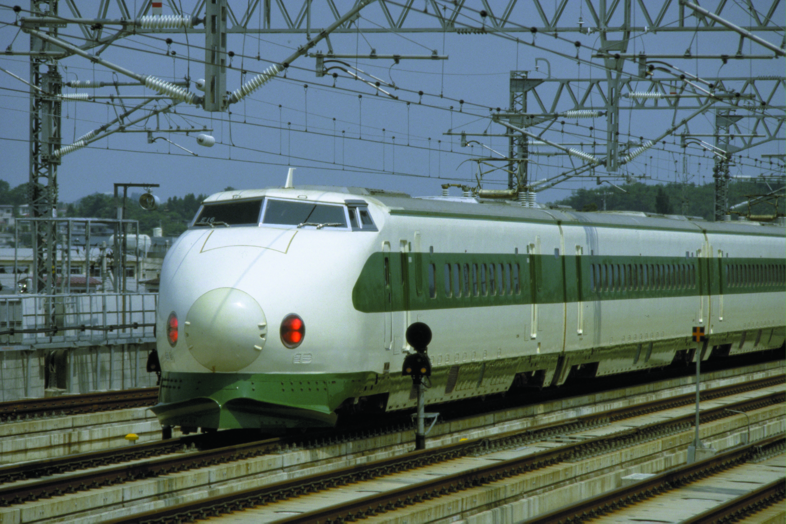

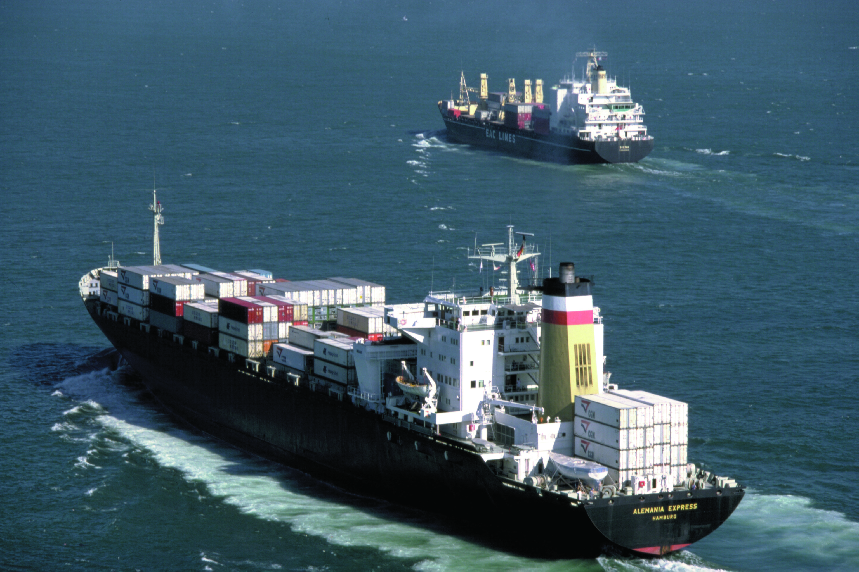
石油

Slide 14
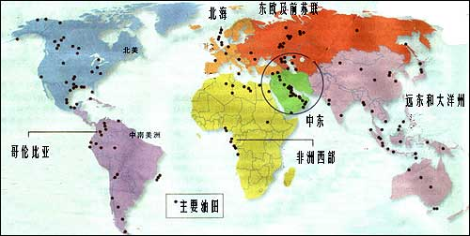
世界石油资源的分布

Slide 15
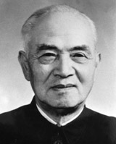
李四光运用力学对地壳运动及其与矿产分布的规律的研究，预测新华夏构造体系三个沉降带存有石油，后大庆油田、大港油田、胜利油田、华北油田等油田的发现证实其预测。摘掉了“中国贫油”的帽子

Slide 16
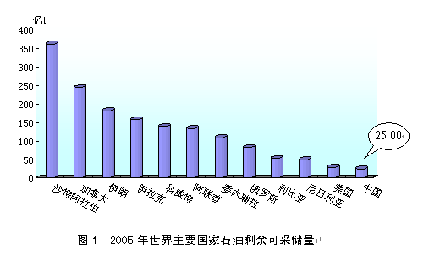
1、石油资源耗竭与应对措施
按现有石油开发水平，世界石油储量保证年限平均为41年，中东地区81年。
按储采比：中国的石油开采年限不超过15年。
中国石油资源人均占有量不到世界平均水平的1/10。

Slide 17
两点结论：第一：石油资源储量是有限的，会逐渐因人类的消耗而衰竭。
第二：包括我国在内的世界经济对石油资源高度依赖，石油消费日益增加
石油供应将出现短缺，价格上扬，石化工业受冲击，甚至阻碍经济发展
所以
石油危机
www.jkzyw.com

Slide 18
【课堂探究】石油资源危机与应对措施
面对石油危机，应如何应对？
开源节流
①拓宽石油进口渠道。
②加强战略石油储备
③加强资源勘探,增加储量.
④开发寻找新能源（如;太阳能、风能、潮汐能）
⑤节约利用，提高资源的利用效率
⑥推广绿色出行方式，加强公共交通建设

Slide 19
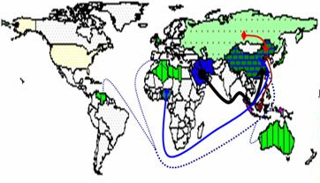
【课堂探究】石油资源危机与应对措施
材料：我国目前进口石油的结构是：56%来自中东，14%来自亚太地区，23.5%来自非洲，6.5%来自其他地区。大部分进口石油要经过马六甲海峡、南海等地区，加重了我国的石油危机。
拓宽石油进口渠道。（如修建中哈、中俄、中缅、中巴管道）

Slide 20
1、石油资源耗竭与应对措施
国际能源机构（IEA）要求所有IEA石油净进口国都建立相当于其上一年度90天的净进口量的石油应急储备。
美国 158天 日本 160天
新加坡 90天 中国 14天

Slide 21
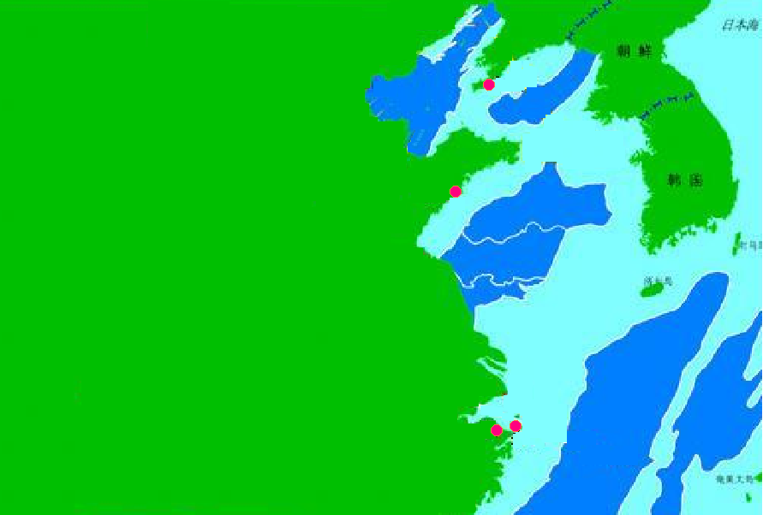
【课堂探究】石油资源危机与应对措施
石油储备（天）
材料：目前中国石化企业的石油库存量只能维持14天，远远低于世界平均100多天的库存水平。
建立石油战略储备系统
1、我国建立石油战略储备系统的目的是什么？
大连新港
防止突发事件导致石油供应中断，保障国家经济安全；抵御油价剧烈波动，保护我国的石油安全。
美国 日本 德国 中国
青岛黄岛
2、石油储备基地的选址主要考虑什么区位因素？
海运便利，靠近消费市场
舟山岙山
宁波镇海

Slide 22
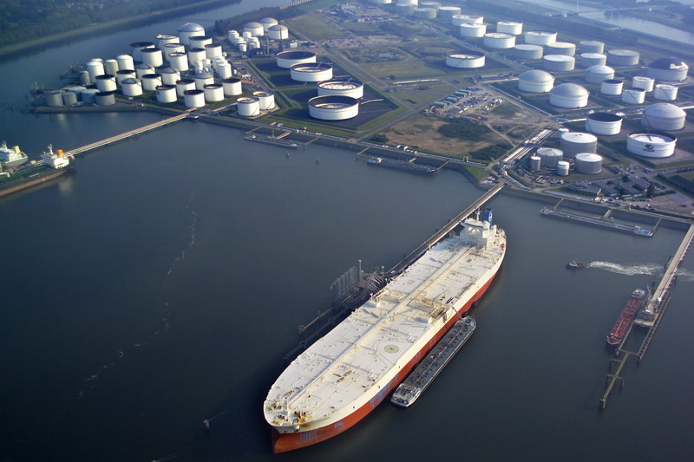

Slide 23
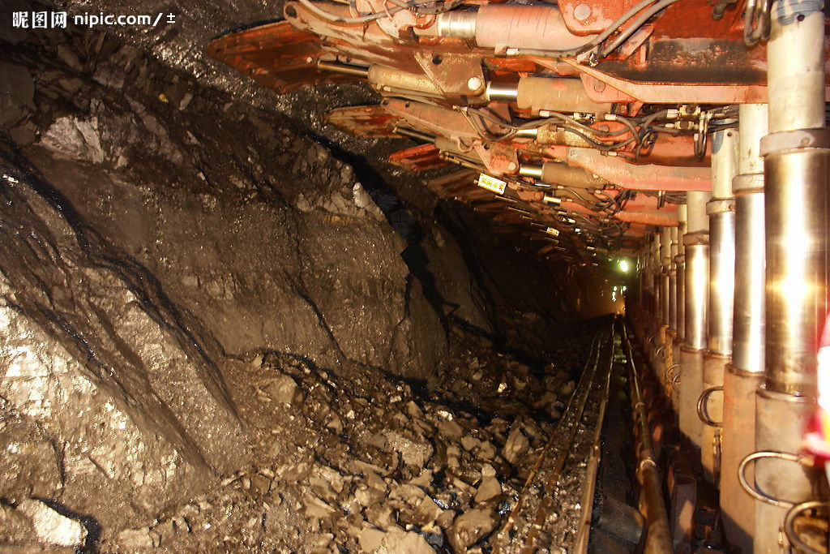
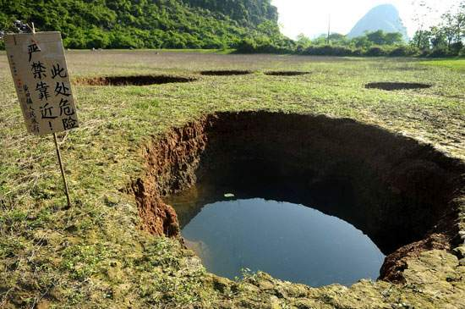
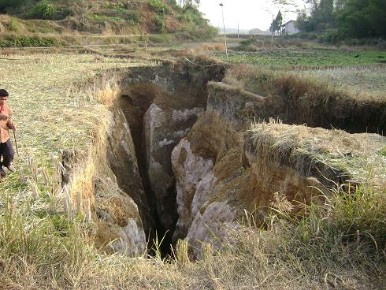
湖南娄底桥溪港煤矿采区数十处塌陷

Slide 24
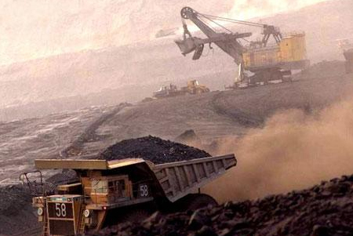
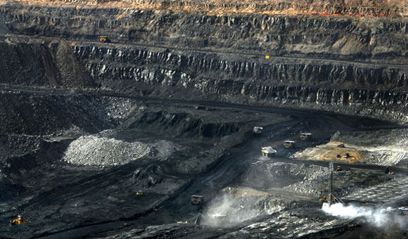
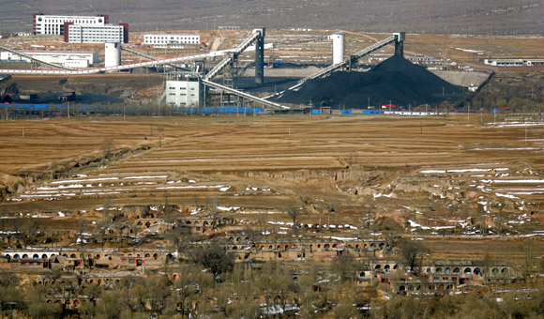
露天开采

Slide 25
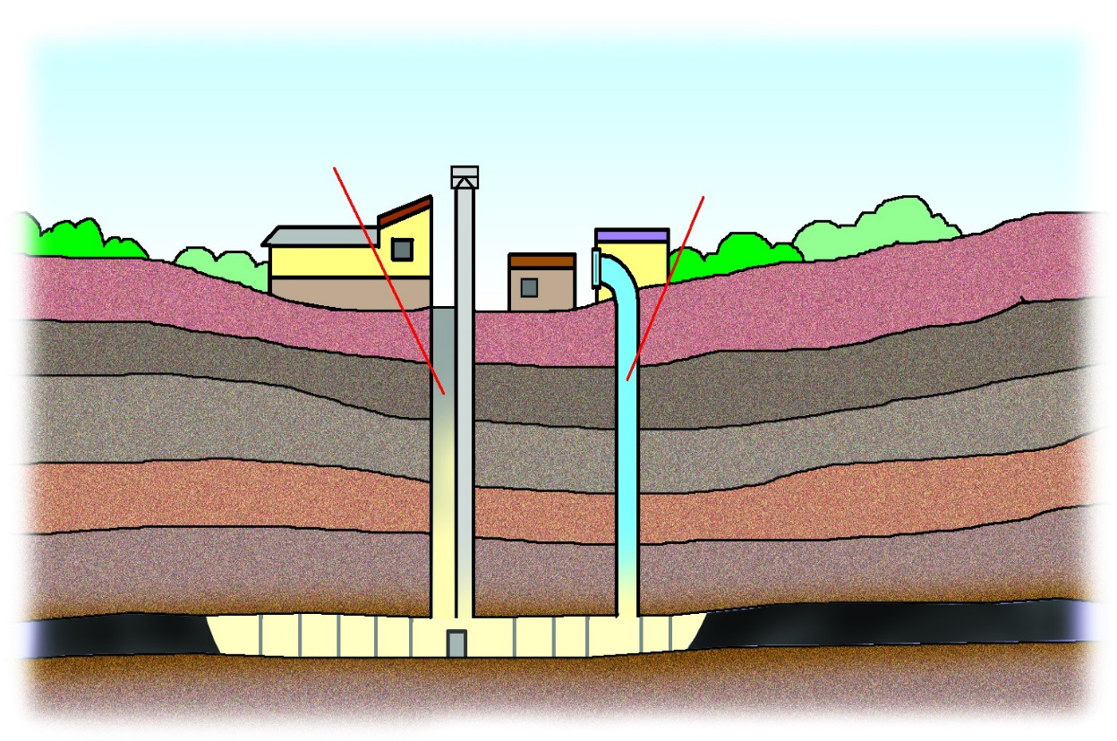
2、煤炭开采、运输、利用中的环境问题与保护措施
（1）、采矿过程中的环境问题：
①地下开采：
主竖井
通风井
容易导致地表沉陷；地上建筑物毁损
措施：矿井回填（用碎
石、沙、矸石等）
煤层位置

Slide 26
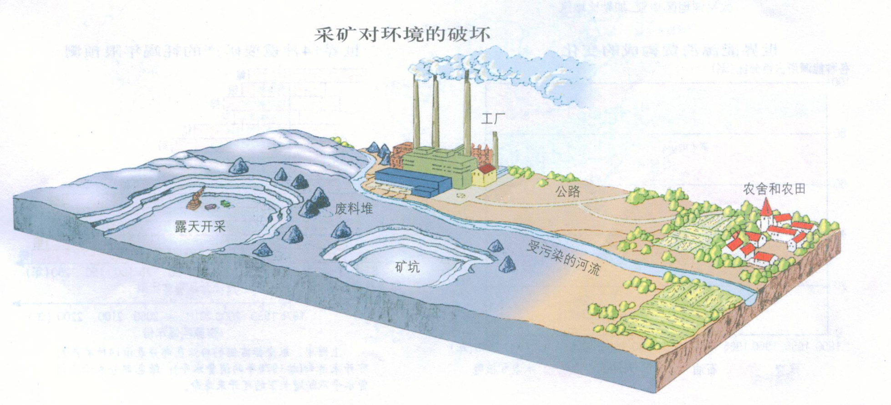
2、煤炭开采、运输、利用中的环境问题与保护措施
（2）、采矿过程中的环境问题：
②露天开采：
容易导致地表植被破坏；废料堆放占用大量土地，造成土地退化；造成水污染。
措施：平整土地、覆土复垦、恢复矿区植被，保护水资源

Slide 27
2、煤炭开采、运输、利用中的环境问题与保护措施
（3）、运输、利用中的环境问题：
运输中的环境问题：
增加运输压力；粉尘污染
措施：集装箱、封闭运输、专用通道，坑口电站
利用中的环境问题：
大气污染（固体悬浮颗粒、全球变暖、酸雨）
热污染、废弃物污染
措施：
推广洁净燃烧技术，提高煤炭利用效率；开发利用新能源，废弃物综合利用

Slide 28
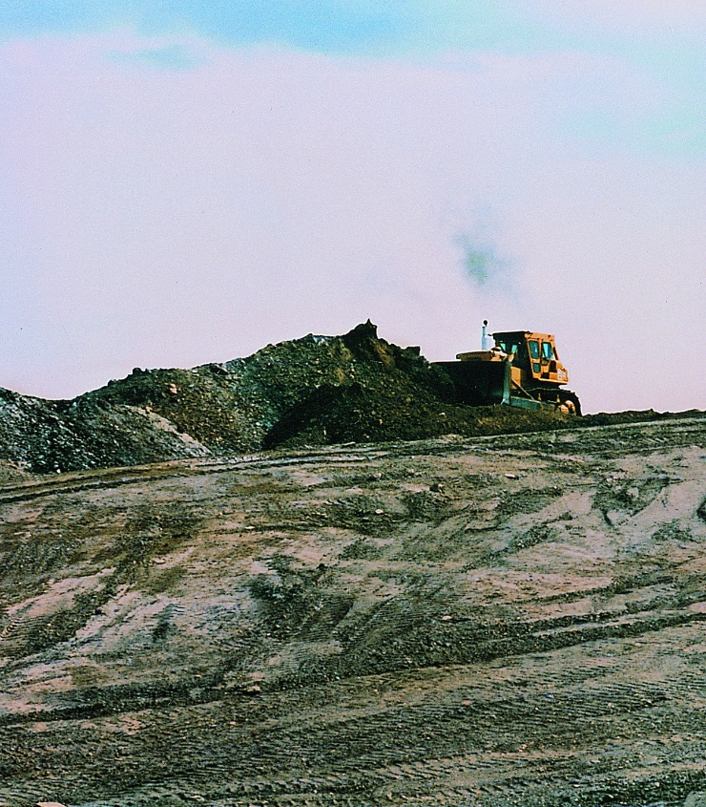
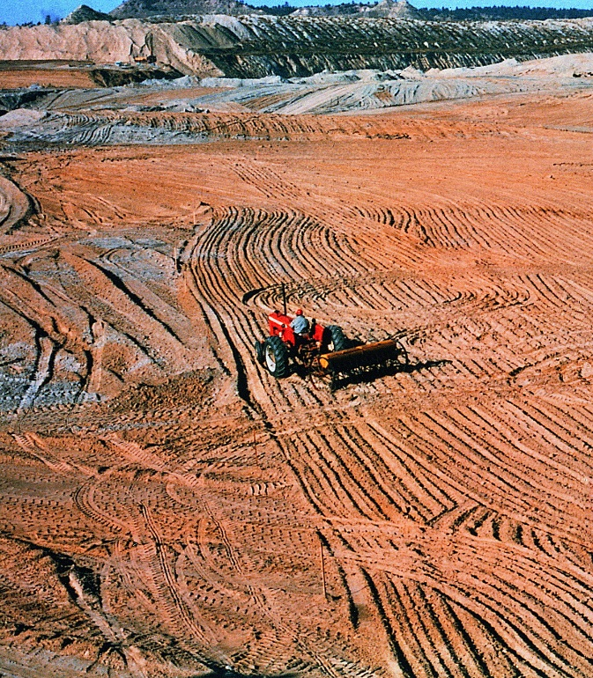
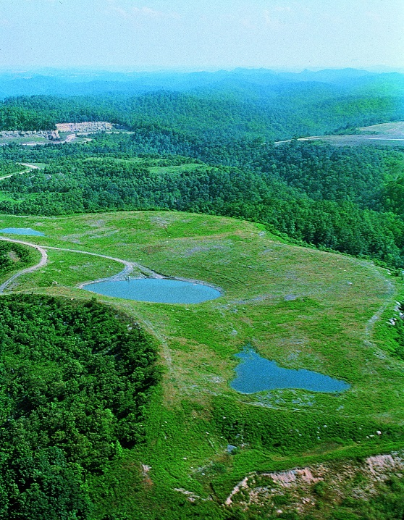
平整矿区土地
覆土耕作
露天开采造成的土地破坏，可用某些方法来恢复。例如，开掘时尽量保护好地表土层，或者用城市淤泥回填矿区，进行复垦和再种植等。
恢复矿区植被

Slide 29
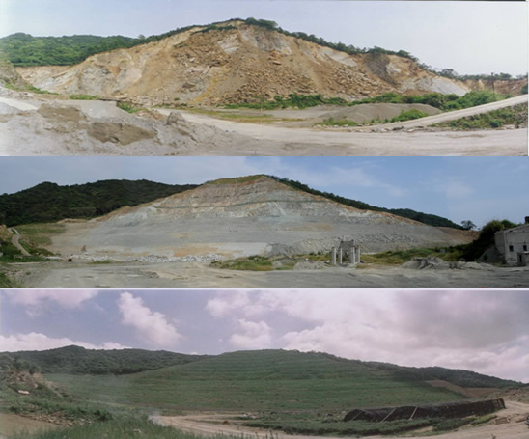
浙江舟山庆丰采石场复绿前后全貌

Slide 30
3、水资源
人均占有量少——占世界人均数的1/4
问题
我国水资源问题
分配不均——长江以南多、长江以北少
水污染严重—— “水质性”缺水
人口的迅速增加和经济的加速发展——基本因素
原因
水资源的时空分布不均——客观因素
不合理利用：浪费和污染，流域植被和湿地毁坏等——主要因素

Slide 31
3、水资源
中国淡水短缺的原因及对策？
原因
(1)自然原因：
①水资源总量有限
②水资源分布时空不均。（时间上，降水季节分配不均，
年际变化大；空间上，南多北少，东多西少。）
(2)人为原因：
①人口数量大，人均占有量少；
②水资源利用不当，水污染、水浪费严重，重复利用率低；
③节水意识淡薄，水价较低。
④植被、湿地破坏

Slide 32
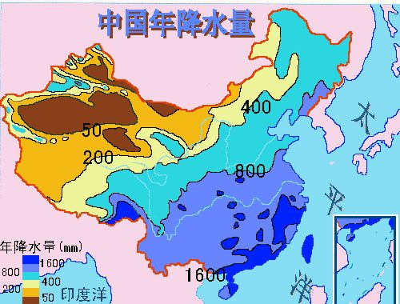
我国水资源问题地区差异
水资源无序利用
资源型缺水
水质型缺水
Notes:
南方地区：
工业废水、农业废水、生活污水----水质型缺水
北方地区：水资短缺，黄淮海流域最严重----河流断流，地面下沉，湖泊干涸，土壤盐碱化
西北内陆地区：水资无序利用，上游引水过多，植被破坏----内陆河下游生态环境问题----绿洲萎缩，湖泊消失，荒漠化加剧

Slide 33
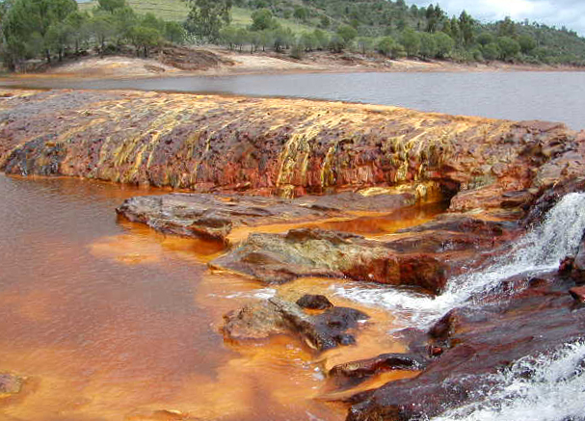
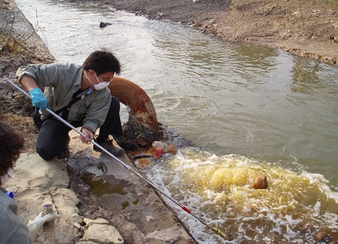
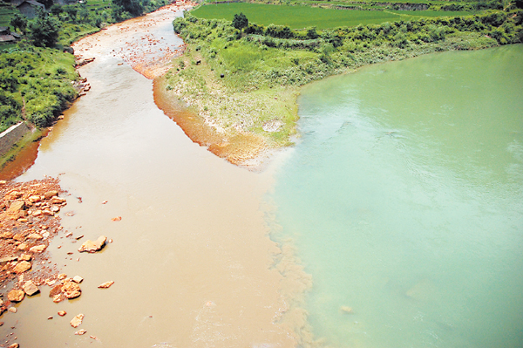
水污染严重 我国许多河流、湖泊和地下水污染严重，以致出现“水质性”缺水。

Slide 34
水资源短缺措施：
开源：合理开发和提取地下水
修建水库，跨流域调水
植树种草，涵养水源
海水淡化，人工增雨
节流：节水农业，改进灌溉技术
提高水资源利用率，提高水价
防治水污染
提高节水意识

Slide 35
3、水资源危机的主要原因
措施
(1)降水季节分配不均，年际变化大。，
修建水库
(2)降水地区分布不均。
跨流域调水
(3)降水稀少
收集雨水、沿海发达国家进行海水淡化
(4)蒸发旺盛、下渗严重
坎儿井
(5)人口众多、工农业用水量大
加强水的循环利用，农业可以采用喷灌、滴灌等节水措施
(6)河流上中下游用水分配不均
加强河流的统一协调管理、合理分配水资源。
(7)地形陡峭、河流短促，主要发生在较小的岛屿国家
沿海地区可建储水池等措施
(8)污染严重、水质变差
污水达标排放,污水处理厂，清洁生产

Slide 36
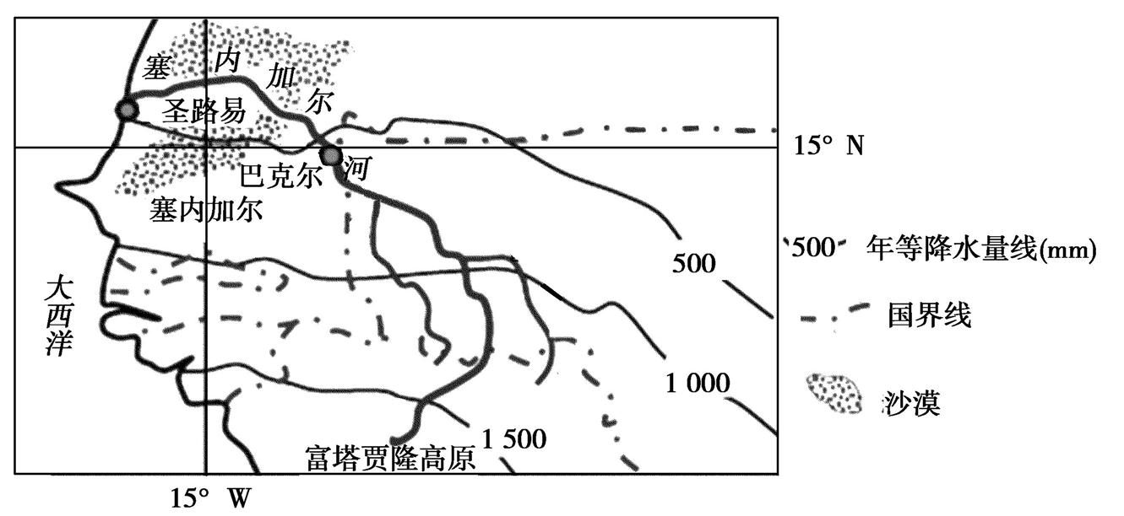
【典例1】
塞内加尔河是一条国际性河流，巴克尔下游的河谷地带是图中人口最稠密的地区，该地区农业发展与水资源的矛盾比较突出。下图为塞内加尔河水系示意图。分析塞内加尔河下游地区水资源短缺的原因？
原因：
下游汇水量小，降水少，河水补给少；
气候炎热，河水蒸发旺盛；流经沙漠地区，河水下渗多；人口密度大，生活、生产用水量大。

Slide 37
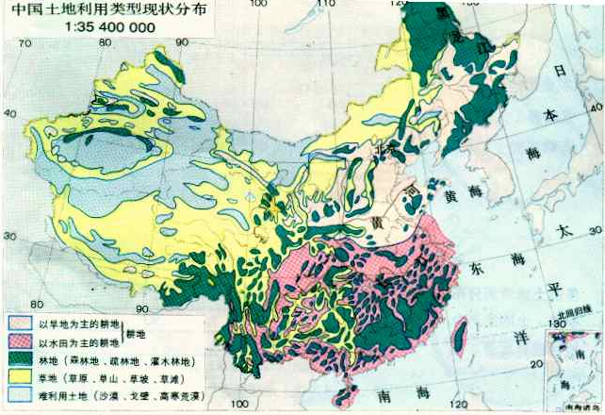
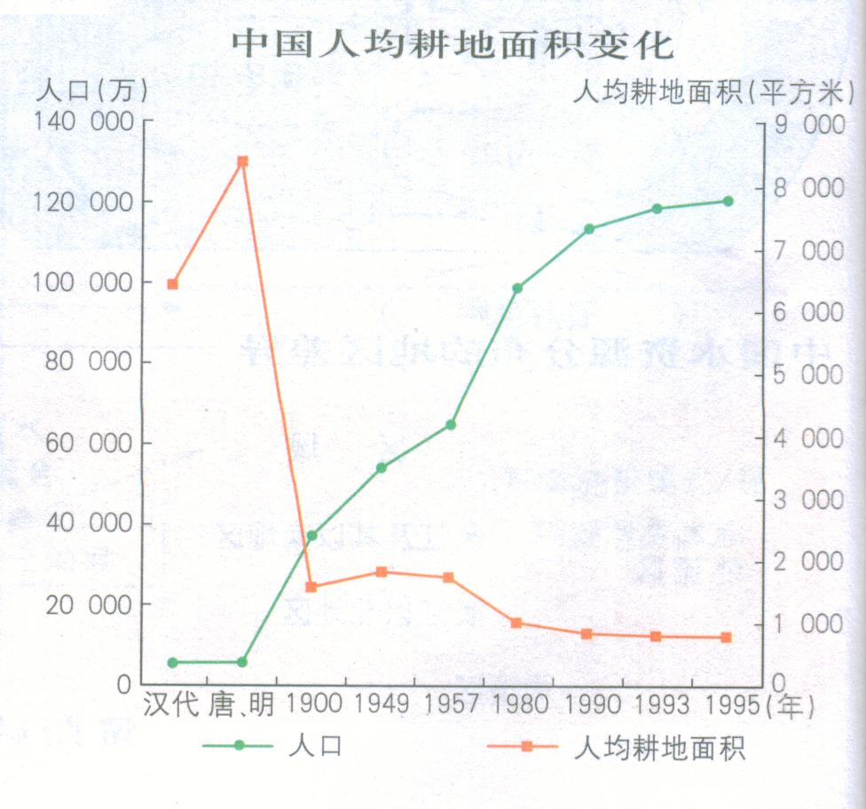
4、土地资源
读图表归纳我国耕地资源有哪些问题？
耕地总量和人均量减少；耕地资源短缺；土地退化
我国耕地资源总量减少的原因有哪些？
生态退耕；建设占用；农业结构调整；灾毁

Slide 38
4、土地资源
人均各种用地类型日益减少
我国土地资源问题
人均少——占世界人均数27%
优质耕地少——仅占全国耕地的1/3
耕地资源短缺
后备资源少——量少、制约因素多
退化严重：水土流失和土地荒漠化、土壤次生盐渍化、潜育化以及环境污染等

Slide 39
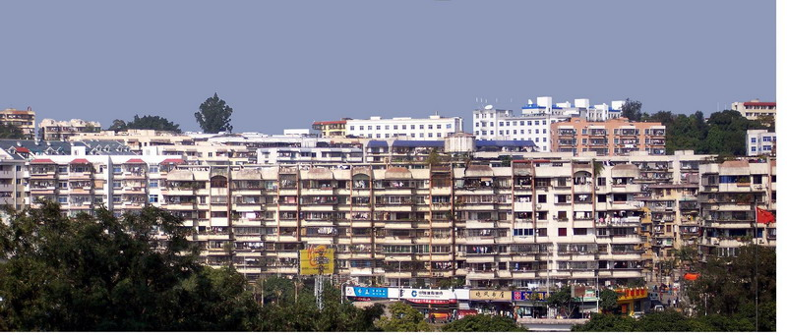
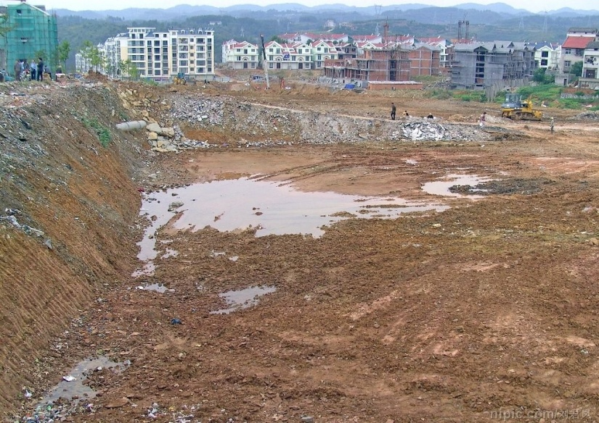

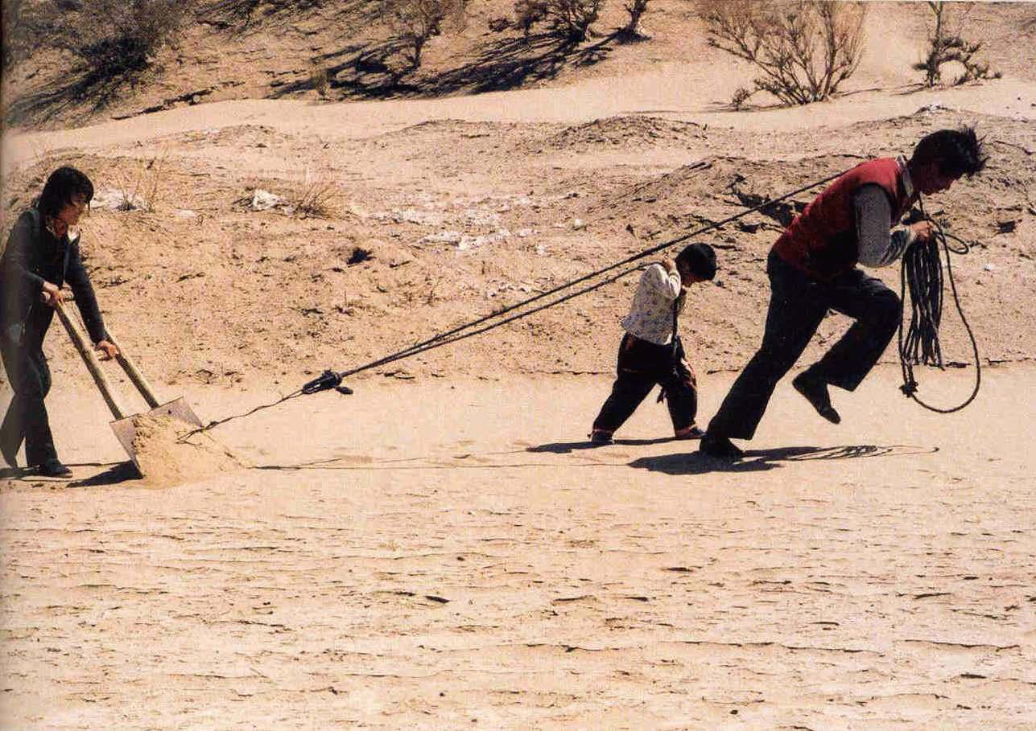
随着人口增长，人地关系日趋紧张。除人均农、林、牧用地日益减少外，还突出表现在耕地资源短缺和土地退化两方面。

Slide 40
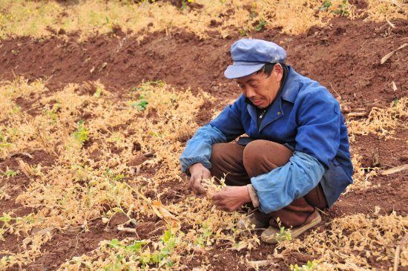
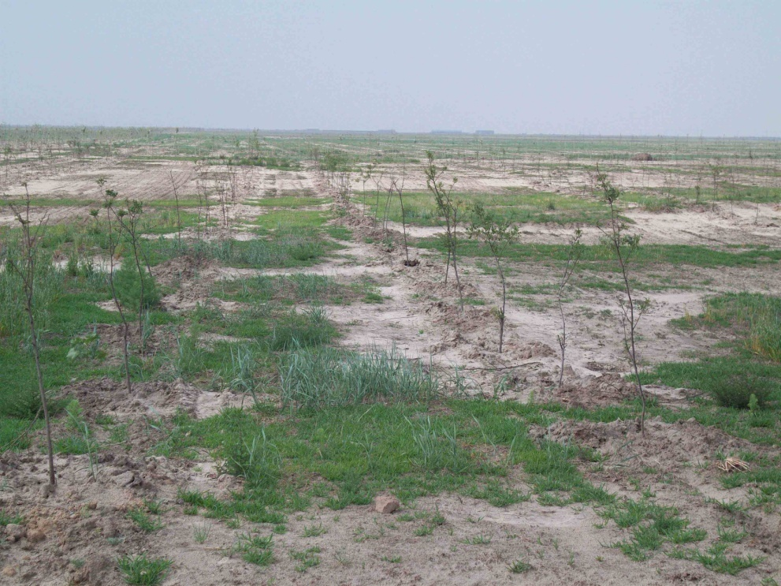
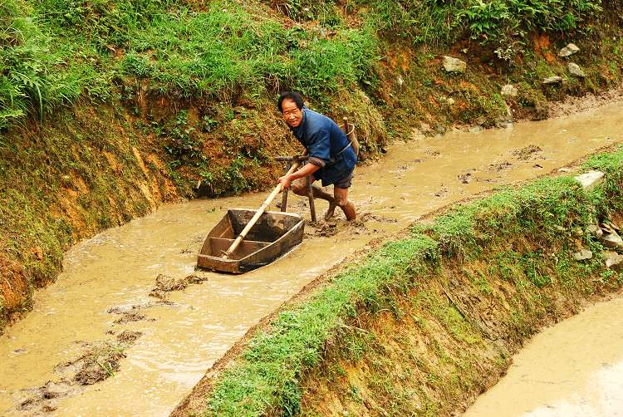
耕地整体质量下降、后备资源不足、耕地总量和人均量减少等问题，已成为制约中国农业发展的主要因素。

Slide 41
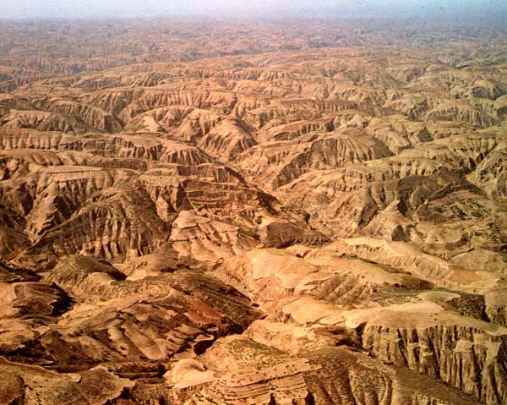
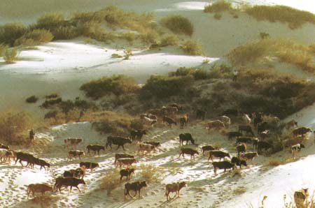
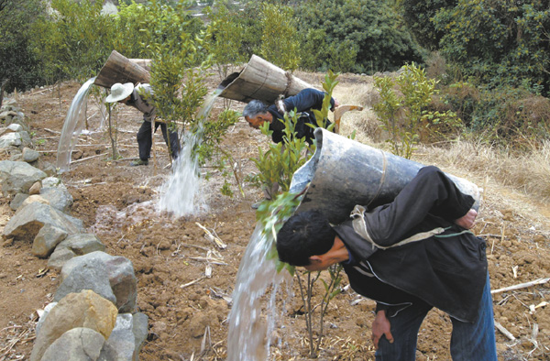
水土流失、土地荒漠化、土壤次生盐渍化、潜育化以及环境污染等，使土地资源严重退化，农业生产空间趋于萎缩。

Slide 42
土地资源保护
基本国策：十分珍惜和合理使用土地，切实保护耕地！
①制定相关法律法规—土地管理法，严禁乱占耕地
非农建设用地，节约
具体措施
村落归并、退宅还耕
②合理规划、提高土地资源利用率
土地整理
矿区复垦
植树造林
采取工程、生物措施减轻生态破坏
轮作、轮牧、休牧、休耕
③提高耕地质量
梯田
保护性犁地（秸秆留茬、还田）
改良土壤，提高肥力，防治土壤污染，防治土地退化。

Slide 43
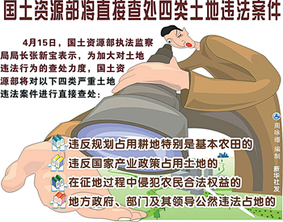
具体措施：
坚守18亿亩耕地红线
①实行耕地总量不减少措施
我国《土地管理法》要求各级政府严格执行土地利用总体规划，确保本行政区内的耕地总量不减少。

Slide 44
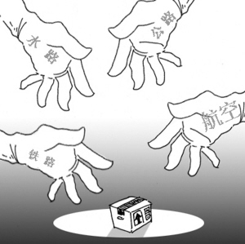
具体措施：
②提高土地利用率
非农业建设必须节约用地
鼓励合理开发尚未开发利用的土地

Slide 45
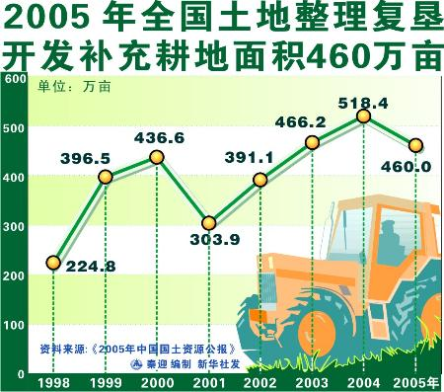
通过对这些土地进行科学的整理，可恢复土地生产功能，或作为备用耕地。

Slide 46
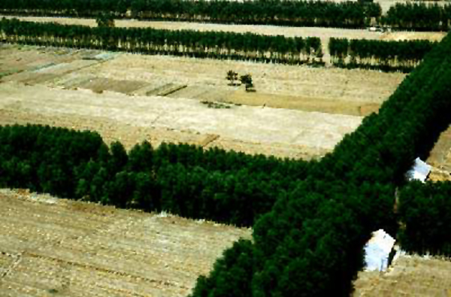
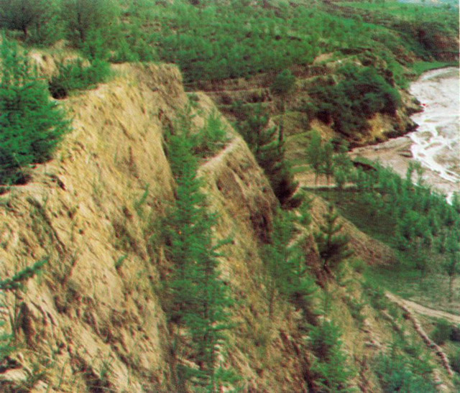
植树造林，防治水土流失和土地荒漠化
农田防护林
水土保持林

Slide 47
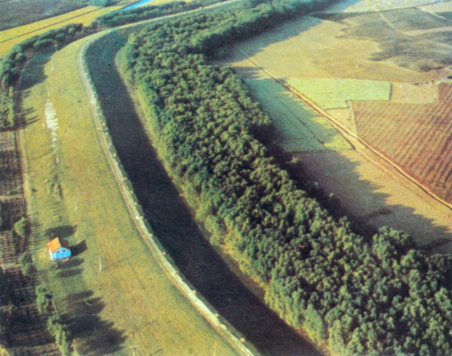
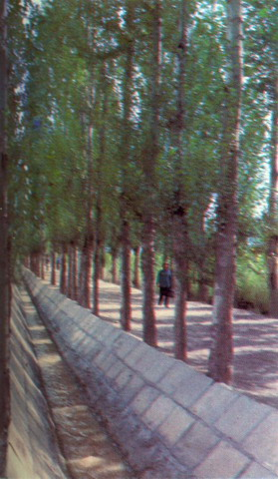
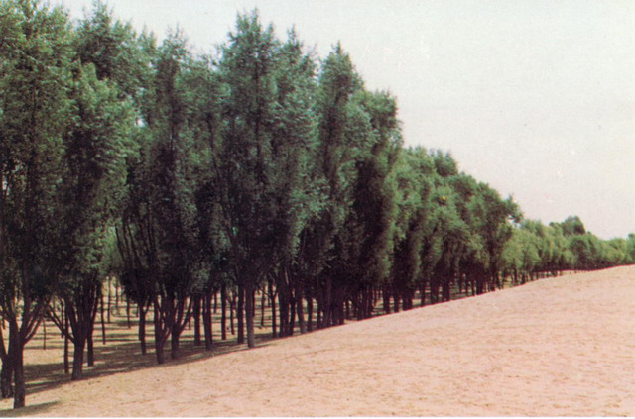
护路林
护岸林
固沙林

Slide 48
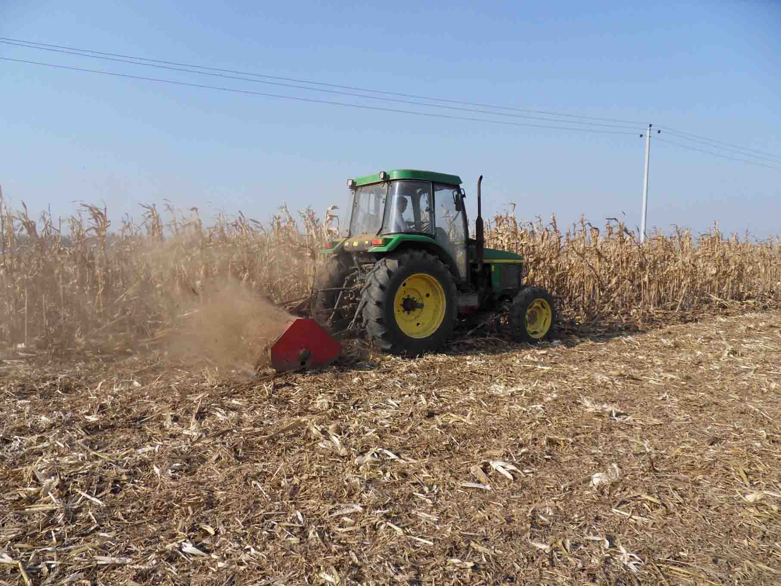
保护性耕作秸秆还田作业

Slide 49



轮作

Slide 50


四季豆套种甜椒

Slide 51


土壤板结
是指土壤表层因缺乏有机质，结构不良，在灌水或降雨等外因作用下结构破坏、土料分散，而干燥后受内聚力作用使土面变硬。

Slide 52
大水漫灌
土壤板结的原因
农田土壤质地粘重，耕作层浅
掺沙，增施有机肥，改变土壤的物理性状。
有机肥使用不足、秸秆还田量少
秸秆还田
长期单一地偏施化肥
农家肥与无机肥结合，增施有机肥
农耕措施不当导致土壤结构破坏
注意适度深耕
风沙、暴雨水土流失
减少或杜绝塑料制品的使用
塑料制品过多的投入
根系呼吸减弱，养分吸收减少
土壤孔隙度减少
地温降低
危害
供肥、保肥、保水能力弱
土壤坚硬
根系不易扎根
Notes:
治理土壤板结要具体分析其形成的原因，采取不同的措施。如果是由于土壤质地太黏而造成的，可以向土中掺沙，增施有机肥，改变土壤的物理性状。
因为有机肥不足造成的就可以向土中增施有机肥，农作物秸秆是重要的有机肥源，秸秆根茬还田是增肥地力的有效措施之一。秸秆根茬粉碎还田是提高土壤有机质含量和养分，增加了土壤的团粒结构，增加了孔隙度，调整了土壤坚实度，降低了土壤容重，协调了水、肥、气、热状况，提高蓄水保墒性能。为土壤微生物活动创造了良好环境，有利于有机质分解、软化。因而要采用秸秆还田技术。
设施栽培与大田栽培条件不同，秸秆还田比较困难，应采取多途径实现秸秆间接还田。在设施土壤作物种植中大量采用地膜覆盖和营养袋育苗栽培技术，这些塑料制品的过多使用，用后又没有彻底清除，塑料胶状物大量残留在土壤中，破坏了土壤结构致使土壤板结。因而在治理土壤板结时要减少或杜绝塑料制品的使用，使用了也要彻底清除，不可滞留土中。
土壤施用农家肥严重不足，重氮轻磷钾肥，土壤有机质下降，腐殖质不能得到及时地补充，引起土壤板结和龟裂。这其中又分为氮肥、磷肥、钾肥的过量施用。在治理的过程中推广测土配方施肥技术：根据土壤化验依据，采用有机与无机肥结合，增施有机肥，合理施用化肥，补施微量元素肥料，这样化肥施入土壤不仅不会板结土壤，而且会增加有机质含量，改善土壤结构，在增加肥力的同时增加透水透气性，进一步提高土壤质量，能避免板结的发生。
在土壤耕作上要注意适度深耕，深耕不超过三十公分。要根据土壤情况和作物种类确定深耕。

Slide 53


梯田

Slide 54
阅读图文材料，回答下列问题。
材料一 黔东南苗族侗族自治州江河纵横，水能丰富，有“九山半水半分田”之说。当地为防治水土流失修筑了大量梯田。
材料二 黔东南苗族侗族自治州从江县侗族、苗族和壮族聚居区保留着稻鱼鸭共生的传统有机农业生产模式——当秧苗插进稻田时，跟着放进鱼苗，等鱼苗体长超过5厘米时，再放入雏鸭 .
( 1 ) 简析该自治州梯田能够减弱水土流失的原理
修筑梯田后田地坡度变缓，流水的侵蚀作用减弱；梯田田埂高于田面，水肥不易流出，起到保持水土的作用。
( 2 ) 分析当地传统有机农业化肥、农药施用量较少的主要原因。
稻鱼鸭共生系统中，鱼、鸭等生物新陈代谢的产物为水稻生长提供了有机肥料，减少了化肥的使用；稻田中的害虫成为鱼、鸭的食物，减少了农药的施用量。

Slide 55

龙的对话
下列漫画反映的是否是生态环境问题？
如果是，分别反映了什么生态环境问题？

Slide 56

下列漫画反映的是否是生态环境问题？
如果是，分别反映了什么生态环境问题？
翰林书杯

Slide 57

“十”字架的沉重
下列漫画反映的是否是生态环境问题？
如果是，分别反映了什么生态环境问题？

Slide 58

愚公“哇”山
下列漫画反映的是否是生态环境问题？
如果是，分别反映了什么生态环境问题？

Slide 59

危险行动
下列漫画反映的是否是生态环境问题？
如果是，分别反映了什么生态环境问题？

Slide 60

武林群侠传
下列漫画反映的是否是生态环境问题？
如果是，分别反映了什么生态环境问题？

Slide 61
主要的生态环境问题
水土流失
土地荒漠化
森林资源匮乏
生物多样性减少

Slide 62



二、生态环境保护
1、森林资源匮乏
森林覆盖率：16.66％ 60％
人均森林：0.13公顷 20％
人均木材：9.05米³ 12.5％

Slide 63




森林资源的破坏严重，重开发轻保护。

Slide 64
三、生态环境保护
1、森林资源匮乏
1、问题现状
①森林短缺，森林覆盖率低；人均占有量远低于世界平均水平。
②森林资源分布不均，主要集中在东北.西南和东南
③森林资源的破坏严重，重开发轻保护。
2、成因
自然原因：森林火灾、病虫害、自然灾害
人为原因：乱砍滥伐、过度开垦、过度樵采、工程建设、开矿等
3、对策
封山育林、采育结合、退耕还林，改变林区经济结构，制定和完善相关法律法规

Slide 65



我国草原面积广大。2006年，我国有各类草原4亿公顷，约占国土总面积的41.7%，仅次于澳大利亚，居世界第二位。

Slide 66



2、草场退化

Slide 67
2、草场退化
1、问题现状
草场退化，生产力不断下降
自然：气候异常，降水较少；鼠害虫害
人为：粗放经营、过度放牧、过度农垦、滥采滥挖、工业污染
2、成因
3、对策
退耕还草、封育草场、建立饲草料基地，舍饲养畜，实行禁牧、轮牧制度,控制载畜量

Slide 68
森林（或草场）的大面积破坏有什么危害？
1．水土流失
河流含沙量增加
洪水泛滥
2．气候恶化
全球变暖
海平面上升
3．生态破坏
物种灭绝
4. 导致木材、林副产品短缺；草场退化引起土地荒漠化

Slide 69
3、水土流失
1、问题现状
水土流失严重，主要分布在黄土高原、长江中上游地区、江南丘陵。
自然：地形起伏较大、土质疏松直立性强、降水集中且多暴雨、植被覆盖率低
人为：不合理的土地利用方式、毁林毁草、滥恳乱伐、开矿修路
2、成因
直接危害：破坏土地资源、表土流失、肥力下降
间接危害：淤塞河道抬升河床，引发洪涝、盐碱化
3、危害
Notes:
淤地坝是指在水土流失地区各级沟道中，以拦泥淤地为目的而修建的坝工建筑物,其拦泥淤成的地叫坝地。在流域沟道中，用于淤地生产的坝叫淤地坝或生产坝。黄土高原地区土层深厚，黄土广布，具有质地均匀、结构疏松、透水性强、易崩解、脱水固结快等特点，是良好的筑坝材料，可以就地取材。同时，随着退耕还林还草政策的深入贯彻执行，为淤地坝建设提供了巨大的剩余劳动力市场。 筑坝拦泥淤地，对于抬高沟道侵蚀基准面、防治水土流失、滞洪、拦泥、淤地 （坝地），减少入黄泥沙、改善当地生产生活条件、建设高产稳产的基本农田、促进当地群众脱贫致富等方面有着十分重要的意义，是小流域综合治理的一项重要措施。在水土流失严重的地区，由于淤地坝投资少见效快、坝地利用时间长、效益高，深受群众欢迎。
深耕改土：把土壤的耕作深度加深；借此可以改良土壤，达到高产的目的。

Slide 70


黄土高原水土流失
整治措施：
①退耕还林还草：压缩农业用地，建成旱涝保收高产稳产农田；扩大林草种植面积，因地制宜营造防护林、经济林、薪炭林、用材林；大力开展土地复垦工作；
②调整土地利用结构；
③加强小流域的综合治理：
工程措施—打坝淤地，平整土地，修筑梯田
生物措施—植树种草
农业技术措施—科学施肥，选育良种，地膜覆盖
④开矿时要有计划的存放表土，大力开发复垦工作

Slide 71

东北农业生态问题——黑土流失
目前，东北大平原黑土流失严重。2/3的耕地黑土层已由原来的60~70厘米厚减到30厘米左右，大约有1/4的耕地由于黑土层被侵蚀而露出下面的黄土。土壤肥力逐渐降低。按这样的速度继续下去，百年之内，已开垦耕地的黑土层将被剥蚀殆尽。
东北黑土流失的原因：
①降水强度大，流水的侵蚀强；
②冬、春季风大，风蚀作用强。
③不合理的耕作方式；
④森林砍伐，地表植被破坏，覆盖率低；
⑤过度开垦；⑥不合理的开矿等。
保护措施：
①保护性耕作：休耕、限耕、免耕、轮作等；
②水土保持：坡面治理、沟壑整治、植树种草；
③土壤培肥：秸秆还田，增施有机肥；

Slide 72

南方低山丘陵水土流失——红漠化
成因:
——红壤“酸、瘦、黏”，较贫瘠；
土壤
自然原因
——降水丰沛，集中且多暴雨；
气候
——低山丘陵为主，地表起伏大。
地形
人多地少耕地不足，毁林开荒；
人为原因
农村生活能源短缺，伐木取薪。

Slide 73
南方低山丘陵水土流失——红漠化
开发与治理:
农业资源综合开发
发展立体农业，多种经营
调整农业结构，开发优势资源
加强 生态建设
封山育林，保持水土
推广生活用煤；
推广节能灶；
沼气池；
营造速生薪炭林，
发展小水电
解决农民的生活能源问题

Slide 74
云贵高原水土流失——石漠化
土壤
——石灰岩广布，成土慢，土层薄，土壤贫瘠；
自然原因
气候
——降水丰沛，集中且多暴雨；
地形
——高原地形，喀斯特地貌，地表起伏大。
人为原因
能源不足，过度樵采，毁林开荒，过度放牧，植被破坏严重

Slide 75
4、土地荒漠化
1、问题现状
主要分布在北方农牧交错区和绿洲边缘区
西北，华北
2、成因
自然：气候干旱少雨；地表物质疏松；大风频繁 ；植被覆盖率低
人为：过度放牧、樵采、开垦；水资源不合理利用；工程建设、开矿
3、对策
①政策措施：封沙禁牧、禁樵、禁采、合理用水
②生物措施：封沙育草、恢复天然植被
③工程措施：草方格沙障固沙，防止沙丘流动
④解决能源问题：如省柴灶、沼气池、新能源

Slide 76



遗传多样性
5、生物多样性减少

Slide 77

物种多样性

Slide 78


生态系统多样性

Slide 79



5、生物多样性减少
生物多样性是人类赖以生存和发展的物质基础，是人类及其子孙后代的宝贵财富，因此，保护生物多样性意义重大。

Slide 80
5、生物多样性减少
(1)生物多样性的价值
直接价值
药用价值
科学研究
提供食物
工业原料
提供能源

Slide 81

间接价值
维持生态系统稳定
表明生态系统中，野生生物之间具有相互依存和相互制约的关系，它们共同维系着生态系统的结构和功能。

Slide 82

潜在价值
大量野生生物的使用价值目前还不清楚，但是它一旦消失，它的各种潜在使用价值也就不复存在了，应当珍惜和保护它们。

Slide 83




森 林
物种灭绝
生物多样性减少
草 场
湿 地

Slide 84





Slide 85



藏羚羊
藏羚羊皮
一条藏羚羊绒织成的披肩在伦敦市场上售价高达3500英镑，利益的驱使使犯罪分子疯狂的捕杀藏羚羊。几年之间，藏羚羊的数量由一百万锐减到一万只，藏羚羊等野生动物不见了，老鼠成了草原的主宰。它们在草皮下面打洞，造成大片牧草死亡，草原逐渐荒漠化。
藏野驴

Slide 86



2008北京奥运会吉祥物之一迎迎是青藏高原特有的保护动物藏羚羊，是绿色奥运的展现。迎迎的头部纹饰融入了青藏高原和新疆等西部地区的装饰风格。
藏羚羊

Slide 87


外来物种的侵入
薇甘菊所“到”之处，像被子一样包裹树木，覆盖花草，受其侵害的植物或者被绞杀、重压致死，或者因缺少阳光、水分，不能进行光合作用而枯萎。给种植香蕉、茶叶、可可、水稻等经济作物的农民造成了重大损失。
薇甘菊
薇甘菊的花
Notes:
“植物杀手”薇甘菊继续在广东蔓延
薇甘菊被称为“植物杀手”的藤本杂草，学名假泽兰，是一种攀援植物，繁殖能力极强。发生危害的种属原产于南美洲，60年代被引入印尼植物园用于橡胶园的地面覆盖，借助于当地温暖潮湿的泥土，很快在印尼、马来西亚、菲律宾、泰国等地蔓延开来，给种植香蕉、茶叶、可可、水稻等经济作物的农民造成了重大损失。 薇甘菊所“到”之处，像被子一样包裹树木，覆盖花草，受其侵害的植物或者被绞杀、重压致死，或者因缺少阳光、水分，不能进行光合作用而枯萎。 深圳是国内受薇甘菊侵害的“重灾区”，受害面积超过2700公顷，林荫道、公园、自然保护区都发现了薇甘菊。在深圳梧桐山、仙湖植物园、深圳水库周围等生态敏感区，薇甘菊危害发生率甚至已经达到60%。在生态环境相对独立的内伶仃岛，纵向从海拔6米至160米的范围内都有它的踪迹，横向40%至60%的地区几乎都被它覆盖。前日，再次考察内伶仃岛的专家们发现，薇甘菊的侵害还在恶化，整个岛屿几乎成了植物的“坟墓”，六七米高的大树也被它覆盖绞杀而死。因野生芭蕉等果树被薇甘菊“屠杀”，岛上600多只猕猴的生活成了问题，饿得到处乱窜，最后只好靠人工喂食。广东各地已纷纷传出发现薇甘菊的报告，广州市郊的人和镇近日也发现了这种恐怖植物。
但薇甘菊生命力极强，人工拔除“斩草”不能“除根”，即使火烧后有一点青色的根茎留在地里，很快就会“春风吹又生”。薇甘菊在原产地巴西却是默默无闻，没有人知道这种植物。原因是薇甘菊在当地有其天敌，许多昆虫、螨类和真菌都会“吃”它，使它猖狂不起来。看来，动用“生物武器”是唯一的办法。但专家们估计，彻底击败薇甘菊至少要20年时间，当务之急是尽快立项，投入力量寻找根治办法。

Slide 88


大量繁殖的薇甘菊

Slide 89


水葫芦疯狂地侵吞
水面
水葫芦

Slide 90


正在清理疯长
的水葫芦
昔日水乡，如今
已被水葫芦淹没

Slide 91
5、生物多样性减少
1、成因
主要是人为因素：破坏生物栖息地，过度采集和捕猎，外来物种入侵，环境污染，生态破坏
2、危害
动物濒临灭绝，生态环境恶化
就地保护：建立自然保护区；
迁地保护：濒危物种移入适宜环境进行特殊保护和管理；
建立濒危物种种子库、基因库，以保护遗传资源；
采育结合，合理放牧，实行禁渔期制度；
控制人口增长，防治环境污染
颁布相关的法律、法规，加大宣传教育
3、对策

Slide 92


Slide 93



九寨沟自然保护区
锡林郭勒草原自然保护区
就地保护是在野生动植物的原产地对物种实施有效保护，最有效的办法是建立自然保护区。
梵净山自然保护区

Slide 94


洞庭湖的面积有何变化？引起变化的原因是哪些？
(1)外流湖萎缩的原因及危害(以洞庭湖为例)：

Slide 95



(2)内陆湖萎缩的原因及危害(以咸海为例)：

Slide 96
6、湿地萎缩
1、成因：
自然： ①沉积物充满湖泊，沼泽②全球变暖――干化
人为： ①水土流失――淤积
②围湖造田、围海造陆
③污染加剧富营养化
④引水灌溉、截流――－水量减少―――水位下降
2、影响：
将使湖泊水体调节气候(调温，增湿)、调蓄水量(减少洪水)、美化环境(旅游圣地)、动植物的栖息地等功能丧失。湖泊面积缩减、水面缩小还往往导致湖水矿化度增加。
3、措施:
①恢复和重建已退化和受损湿地、建立自然保护区
②退耕还湿地
③植树造林,保持水土
④防治水污染，合理利用水资源

Slide 97

世界的生态破坏

Slide 98

我国生态环境问题
东北平原
水土流失，
黑土肥力下降，
湿地面积减少

Slide 99
我国生态环境问题
东北平原
水土流失，
黑土肥力下降，
湿地面积减少
东北林区
森林资源破坏，覆盖率下降

Slide 100
西北内陆
（新疆绿洲，河西走廊）
内蒙古高原
土地荒漠化，
盐碱化
过度放牧，开垦，
草原退化，土地沙化

Slide 101
河套平原
宁夏平原
青藏高原
土壤盐碱化，土地沙化
草场退化，
土地荒漠化，
生物多样性减少
湿地萎缩

Slide 102
黄土高原
华北平原
旱涝、风沙、盐碱
地面下沉
水土流失

Slide 103
湿地缩小，洪涝
南方平原
云贵高原
南方低山丘陵地区
红漠化，红壤贫瘠
石漠化 森林破坏

Slide 104
四、环境污染
环污染境问题
环境污染问题
由环境污染演化而来的问题
全球变暖
酸雨
臭氧空洞
光污染
大气污染
水污染
固体废弃物污染
土壤污染
噪音污染

Slide 105


葫芦如此猖獗（四川）
你为何长得这么快？

Slide 106

你今天怎么啦？

Slide 107


这样的水， 怎能饮用？
这种农田，
怎能耕种？

Slide 108

曾今清澈的小溪已被污染

Slide 109

如今的小河，如今的桨，如此沉重

Slide 110


这些图片反映
了什么问题？

Slide 111




四、环境污染
（一）水污染
1.水体富营养化
在太湖边拍摄到的死鱼。
有关人员在打捞蓝藻。

Slide 112


(N、P)等营养物质
水体富营养化带来危害：
a 水生植物死亡，鱼类窒息、中毒死亡，
b 危害人体健康，
c 影响海洋旅游业。
d.水质变坏
e.湖泊变沼泽(湖泊沼泽化本身是一种自然现象，进程缓慢。人类活动（水体富营养化与围湖造田）加快了这一进程)
缓流水体
进入
藻类大量繁殖
水华、赤潮
爆发
消耗氧气
遮蔽阳光
鱼类死亡、
水质变坏。
周而复始
水深变浅，
湖沼变迁。

Slide 113

1、水体富营养化
水体富营养化发生在淡水水体，称为“水华”；发生在海洋，称为“赤潮”
，清洁生产，实现工业污水“达标排放”；

Slide 114




水体富营养化——赤潮

Slide 115
水体富营养化——赤潮
（1）赤潮产生的原因
（2）赤潮带来危害
①藻类繁殖速度快，遮挡阳光，影响海底生物的生长；
②阻碍鱼类呼吸，致其死亡；
③藻类生长、死亡分解大量消耗水中氧气；
④影响海洋旅游业
（3）防御赤潮灾害措施
①严格执法，控制污水入海量；②人工打捞；③提高污水处理技术，治理污染；
④加强对赤潮的监测和预报，制定应急预案；
⑤沿岸地区加强合作，共同治理污染。
自然原因：①气温高；②静水；③静风；④海域相对封闭。
人为原因：
①沿岸地区人口稠密、经济发达，工业和生活污水多；
②农业生产过程中大量使用化肥、农药；
③水产养殖

Slide 116

【重点关注】：水体富营养化：
【典型例题】11.“水华”现象是在特定的环境条件下，河湖水中某些浮游植物、原生动物或细菌暴发性增殖或高度聚集而引起水体变色的一种有害生态现象。2014年，南水北调中线工程正式开通，丹江口水库每年向华北地区调水约95亿立方米。近年来，受水文、天气等因素影响，汉江乙河段在春季频繁出现硅藻“水华”现象，硅藻等藻类大量繁殖，水变成黄褐色。下图为汉江流域图。
（1）分析汉江乙河段在春季频繁出现硅藻“水华”现象的原因。（5分）
【答案】汉江中上游沿线城市生产生
活污水大量排放；春季为汉江流域的
播种时节，化肥、农药使用较多，把
大量含N、P等营养元素排放至河流（3分）；
春季为汉江的枯水期，流量偏小，乙河段流经平原，水流缓慢，水体自净能力弱（1分）；春季气温升高，藻类生长较快；丹江口水库是南水北调的水源地，水库下泄量减少。

Slide 117


2、重金属污染
1953年日本：震惊世界的水俣病
东京
水俣镇
日本九州岛熊本县水俣镇
Notes:
yǔ

Slide 118


Slide 119

2、重金属污染
手脚麻木，哆嗦，头疼，耳鸣，视力减退，听力困难，言语
表达不清，动作迟缓，失去味觉嗅觉，健忘… …
水俣病产生的原因是什么？

Slide 120


原因：
医学家和生物学家一齐出动，终于找到了在水俣镇作祟的“妖魔”——甲基汞。原来，新日本氮肥公司的含汞污水大量排入海湾，然后汞被水中微生物转化为甲基汞而进入浮游生物体内，再经过“浮游生物——小鱼——大鱼”食物链的富集，使大鱼中有机汞浓度达到海水汞浓度的 几万倍！人吃了这种鱼，便发生甲基汞中毒。也称“水俣病”。

Slide 121
水污染
2、重金属污染
（1）原因：
①含有汞、铅、镉、铬、砷等重金属的工业废水的排放；
②农业生产中，污水灌溉、含重金属的农药、劣质化肥等的不合理使用
③垃圾渗滤液的泄漏、含铅汽油的使用。
④采矿，废石和尾矿随意堆放
（2）危害：重金属元素通过食物链放大，最终危害人畜健康。
（3）措施：
①工业污水净化处理，达标后排放；
②合理使用农药化肥；
③不乱扔垃圾，实现垃圾分类回收；
④对已造成的污染可采取物理吸附法，化学沉淀法，电解法，生物净化法等。
Notes:
各类重金属(汞、镉、铅、铬等)进入水体经动植物生物链逐渐积累造成人畜伤害。

Slide 122




海洋石油污染

Slide 123
3、海洋石油污染：常发区域（港湾、航线、油井）
（1）原因：
①近海石油的开采、加工和运输，海上油轮泄漏。
②轮船废油废水排放
③陆地污水排放，工业垃圾倾倒
（2）危害：
① 阻隔氧气，影响光合作用，堵塞呼吸，使海洋生物死亡，生物多样性减少，破坏海洋生态环境；
②油气挥发污染大气；
③污染海区空气湿度降低，降水减少
④影响海洋捕捞和水产养殖业的发展。
（3）措施：
①制定有关法规，严禁非法排放含油污水；
②监测监视海区石油污染状况，制定应急预案。
③采用围栏阻止石油扩散，然后再回收；
④喷洒低毒性的化学消油剂，如粉状石灰；
⑤投放微生物加快降解。

Slide 124

【典例】马拉开波湖是委内瑞拉重要的“石油湖”，湖区有7000多口油井，为了方便大吨位油轮驶入，20世纪60年代人们将连接外海的水道拓宽、挖深。马拉开波市等湖区周边城市积极发展炼油工业。20世纪60年代以来，马拉开波湖的水质逐渐变差，湖区生态环境恶化。试分析其水质变化原因及提出综合治理的措施。
原因：①开挖出海航道，海水倒灌湖区，湖水变咸；②湖区周边城市生活污水排入；③油井开采过程中出现的油污； ④炼油工业排放污水；⑤石油运输中的石油泄漏等。
措施：①将湖区炼油
工业和原油装载点外移；
②建污水处理厂；
③提高采油、炼油技术，
减少污水排放。

Slide 125


（二）固体废弃物污染
固体废弃物（Solid wastes）
在社会的生产、流通、消费等活动中产生的，污染环境的各类固态、半固态废弃物质。

Slide 126





Slide 127
固体废弃物的种类
种类 | 主要固体废弃物
工业固体废弃物 | 工业原料的废渣、粉尘、碎屑和污泥等
城市垃圾 | 生活垃圾、城建废渣、粪便等
危险废物 | 含放射性元素的废渣、粉尘、污泥和建筑材料

Slide 128



工业垃圾
危险废物
城市垃圾

Slide 129
（二）固体废弃物污染
1、来源：
城市垃圾、工业固体废弃物、危险废物
2、危害：
污染大气、水体、土壤，占用耕地，影响环境卫生，危害人类健康
3、措施：
“资源化、减量化、无害化”
填埋、焚烧、堆肥、分类处理并回收利用

Slide 130



固体废弃物可以回收利用。对固体废弃物的处理应实现“资源化、减量化、无害化”。

Slide 131


分类收集是采用不同容器、不同颜色或特定的收集器和收集袋等对废弃物进行收集。
日本公共场所的分类收集

Slide 132

洋垃圾产生的原因、危害
转移原因：
1、发达国家：垃圾处理费用高；废弃物数量庞大；环保意识强烈。（根源：发达国家主导世界经济的发展）
2发展中国家：环保意识薄弱；眼前利益的驱使；废弃物市场机制不完善；相关法律不完善；执法不力。（根源：受教育水平低）
转移的危害：
危害人们的身体健康；危害生态环境

Slide 133


（三）大气污染及其防治

Slide 134



Slide 135
影响大气污染扩散和自净的因素：
⑴污染物排放量大小：若排放量小，则易扩散
⑵气象条件：风速、风向、气温、湿度、云况、辐射等
风速-风速较大时，易于污染物扩散，降低污染物浓度；反之，容易积聚。
气温-近地面气温较高时，大气对流作用加剧，可以降低污染物浓度；
反之，大气出现逆温层时，污染物不易扩散。
降水-降水有利于降低污染物浓度。
⑶地形：盆地、河谷地形，不利于污染物扩散

Slide 136
大气污染物
气溶胶状污染物：粉尘、雾、降尘、飘尘、悬浮物等
气体状态污染物：硫氧化物、氮氧化物和碳氢化合物等
大气污染源
天然污染源
自然界自行向大气环境排放物质的场所
人为污染源
人类的生产和生活活动所形成的污染源，可分为工业污染源、生活污染源和交通污染源等

Slide 137


沙尘暴
大气污染源从其形成原因来看，可分为天然污染源和人为污染源两大类。
火山喷发

Slide 138


人为污染源是指人类的生产和生活活动所形成的污染源。

Slide 139



人为污染源又可分为工业污染源、生活污染源和交通污染源等。

Slide 140


粉尘肺

Slide 141

1、灰霾（pm2.5）
一是水平方向静风现象的增多。
城市建设的迅速发展，大楼越建越高，增大了地面摩擦系数，使风流经城区时明显减弱
二是垂直方向的逆温现象。
三是悬浮颗粒物的增加。
汽车尾气；
燃煤废气；
工业废气；
建筑工地和道路交通产生的扬尘；
北方降水少，植被覆盖率低，沙尘多。

Slide 142
为降低大气PM2.5含量可以采取哪些积极的举措?
严格立法与执法，提高大气质量标准；
提高汽车尾气排放标准；
积极发展煤炭的气化、液化技术；
推广利用新能源，优化能源结构；
提高植被覆盖率。

Slide 143


2、光化学烟雾
排入大气的氮氧化合物和碳氢化合物等受太阳紫外线作用产生的一种具有刺激性的浅蓝色的烟雾。

Slide 144


洛杉矶上空的光化学烟雾

Slide 145
光化学烟雾形成的条件及危害
条件：
（1）汽车尾气排放量大；强烈的紫外线照射;(氮氧化物和碳氢化物在紫外线作用下产生的浅蓝色烟雾。)
（2）气象：逆温和不利于扩散的气象条件
（3）地形：如河谷、盆地地形
危害：
对人体健康和生态系统造成损害。
防治措施 (1)预防:推广清洁汽车燃料，安装尾气净化装置
(2)治理:改善交通结构，发展公共交通，减少排放 (3)管理:制订法律法规 (4)意识:宣传教育，公众加入环保

Slide 146

全球变暖、臭氧层破坏、酸雨是当今世界公认的三大全球性大气环境问题，它们的产生与大气污染有关。

Slide 147

南极臭氧层空洞
臭氧洞出现在南极春季，一般在9-10月。
箭头所指蓝色部分为2003年9月监测到的南极臭氧层空洞
2000年，南极上空的臭氧空洞面积达创记录的2800万平方公里，相当于4个澳大利亚。
Notes:
147
当南半球冬季到来时，南极大陆处于黑夜，大气中间层的氮、氢化合物在带电粒子的影响下浓度开始升高。当南极大陆出现太阳的早春季节到来时，氮、氢化合物由于气温升高开始发生化学反应，这一过程使臭氧层迅速遭到破坏，因而在南极上空臭氧层出现空洞。由于大气层总环流的稳定性和地球磁场的不同结构，北极磁场比南极磁场较强和均匀，因此这种化学过程只对南极大陆产生影响。
在南极极夜期间，因中低纬向南极的热量输送效率很低，控制南极上空的极地“旋涡”内部，形成了异常低温环境，光照少，氧分子合成臭氧的光化学作用就会减弱。当极夜结束，春季来临（9月始），太阳重新越出地平线时，由于集中于平流层中下层的臭氧对太阳辐射的吸收，这一范围的大气被加热，于是该层出现了上升运动。这一上升运动引起的抽吸作用，将对流层臭氧含量低的气体带入了平流层，替代了原来平流层臭氧含量高的气体。这种“抽吸作用”直到11月份才逐渐减弱，此时南极上空臭氧浓度逐渐上升。可见，由于南极春季的这种“抽吸作用”，导致了南极春季臭氧空洞的形成

Slide 148

3、臭氧层空洞
氟氯烃化合物，通过光化学反应大量消耗臭氧。
原因：
危害：
A、增加皮肤癌，主要是黑色素癌；
B、损害眼睛，增加白内障患者；
C、削弱免疫力，增加传染病患者；
1）危害人体健康
2）破坏生态环境和工农业生产
A、农产品减少及其品质下降，
B、减少渔业产量，
C、使塑料等高分子聚合物加速老化
措施：国际合作;
积极研制新型的制冷系统，减少氟氯烃气体排放；

Slide 149


4、酸雨

Slide 150



Slide 151

四川乐山大佛受酸雨侵蚀

Slide 152
4、酸雨
概念：
pH值小于5.6的雨水。
——燃烧煤、石油、天然气等，不断向大气中排放二氧化硫和氧化氮等酸性气体。
原因：
危害：
1）使河湖水酸化，影响鱼类生长繁殖，乃至死亡；
2）使土壤酸化，危害森林和农作物生长；
3）腐蚀建筑物和文物古迹；
4）危及人体健康。
①调整能源结构，开发利用新能源、清洁能源
② 调整工业布局（影响小、扩散快）、产业结构（重化比重降低）
③提高能源利用率（节约资源、减排）
④发展洁净煤燃烧技术和煤炭脱硫技术，加强废气中SO₂的回收与利用
⑤循环经济，清洁生产
防治：

Slide 153
（四）、噪音污染及其防治
来源
工业噪声
生活噪声
危害
头疼、脑胀、失眠、心慌、全身乏力
听力受损
交通噪声
影响城市美观和人体健康胎儿畸形、儿童智力发展
坏建筑物（墙体震裂等）

Slide 154
噪音污染解决措施
源头控制
采用技术手段、削弱噪音
禁止城区鸣喇叭
传播途径控制
植树种草，隔离带
隔音墙、吸收噪音装置
接受者防护
带防护耳机
减少在噪声环境中的暴露时间

Slide 155





Slide 156
（五）、土壤污染及其防治
产生原因 | 即从污染源分析：大量使用农药、化肥；长期使用污水灌溉；工业及生活污水任意排放以及生产生活中的固体废弃物在土壤上任意堆放，使其中的有毒有害物质进入土壤，使土壤性状发生改变。
危害 | 土壤性状改变，生产力下降，导致农作物减产和农产品品质降低；污染地下水和地表水；危害人体健康等。
治理措施 | 控制污染源：发展生态农业，增施有机肥，少用农药化肥；实施污染达标排放；科学灌溉；合理规划垃圾堆放场； 技术措施：深耕改土；发展生物降解技术，如蚯蚓。

Slide 157
分析环境问题的一般步骤
1．分析环境问题的类型、表现和分布
首先应从题目所给图、表、文字等资料入手，判断出该环境问题是什么，是属于生态破坏还是环境污染，从而结合相关知识分析判断该环境问题的特征以及在其他区域的分布等。
2．分析成因
成因一般包括自然原因和人为原因两方面，目前的环境问题主要是人为原因造成的。
分析自然原因时应注意以下几个方面：
①地形条件：封闭低洼的地形使污染物不易向外扩散，容易产生大气污染和酸雨。
②逆温天气：空气的垂直运动受阻，使污染物停留在地面附近，加剧了大气污染。
③水域条件：相对封闭的水域，缓慢的流速，使水体更新速度减慢，降低了水体的自净能力，容易引起水体污染。
157

Slide 158
3．分析后果与危害
主要是指对自然环境和人类社会带来的影响
4．提出解决问题的措施和建议
一般可从政策、法规性措施，工程、技术类措施，宣传、教育类措施、生物措施等不同的方面进行分析。
(1)污染问题：根本措施在于减少污染物排放(可通过提高利用率、净化处理后排放、使用环保原料和燃料等达到目的)，同时加强绿化，以增强环境自净能力；对于全球性问题还需加强国际合作等。
(2)生态破坏问题：治本在于恢复生态，因此首先要改变和停止不合理的人类活动，其次通过恢复植被、水域等增强环境的平衡调节功能。
(3)资源问题：要从“开源”和“节流”两方面入手。
158

Slide 159
【典型例题】6．咸潮是一种天然水文现象。当入海河流水量不足，海水倒灌，咸淡水混合造成河道水体变咸，即形成咸潮。读长三角布局区域图，回答：
（1）推测该区域咸潮最可能发生的季节，并说出咸潮可能引发的环境问题。（6分）
（2）舟山空气质量居全国前列，简述其主要原因。（3分）
冬季
水资源短缺；水质下降；土地盐碱化；生物多样性受损；
污染源少：海域广阔，人口分布稀疏；且海岛，工业比重较低，大气污染物排放量少；
利于扩散：海岛，风力大；多雨日，空气自净能力强。

Slide 160

【典型例题】13.“成也地膜，败也地膜”。曾经作为农业生产推动器的地膜，如今成了土壤主要的污染源之一。数据显示，2016年全国地膜覆盖面积达18．4亿亩，大量的地膜因各种原因未被回收，残留在土壤中。
（1）分析地膜对农业生产条件的不利影响。（3分）
【答案】不利影响：地膜不易降解，易导致白色污染和土壤污染（1分）；干扰土壤水分渗透、含水量及透气性变差（1分）；阻碍土壤水、肥运移，残膜导致土壤板结，降低土壤肥力（1分）；造成作物根系生长发育困难，导致农作物产量下降（1分）。

